Slide 1

Smart Delivery Box
IoT Platform Team Project
20181509 김보윤
20181505 김도엽
20181536 임재혁
20201693 조찬호

Slide 2

목차
INDEX
▤ 목차
▤ 서론
▤ 시나리오
▤ 시스템 구성
▤ 리소스 모니터
▤ 시스템 구성
▤ 시연 영상
▤ 조원 역할
▤ 타임라인
▤ 구매내역
CONTENTS
01. 목차
02. 서론
03. 시나리오
04. 시스템 구성
05. 리소스 모니터
06. 시스템 동작
07. 시연 영상
08. 조원 역할
09. 타임라인
10. 구매내역

Slide 3


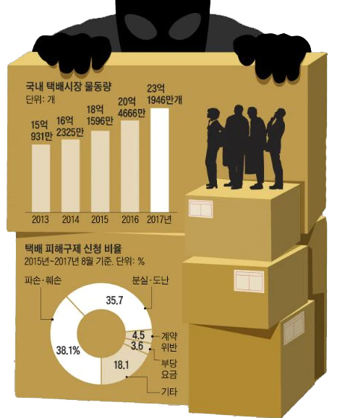
서론
INDEX
▤ 목차
▤ 서론
▤ 시나리오
▤ 시스템 구성
▤ 리소스 모니터
▤ 시스템 동작
▤ 시연 영상
▤ 조원 역할
▤ 타임라인
▤ 구매내역
Why did we come up with this idea?
택배 도난

Slide 4
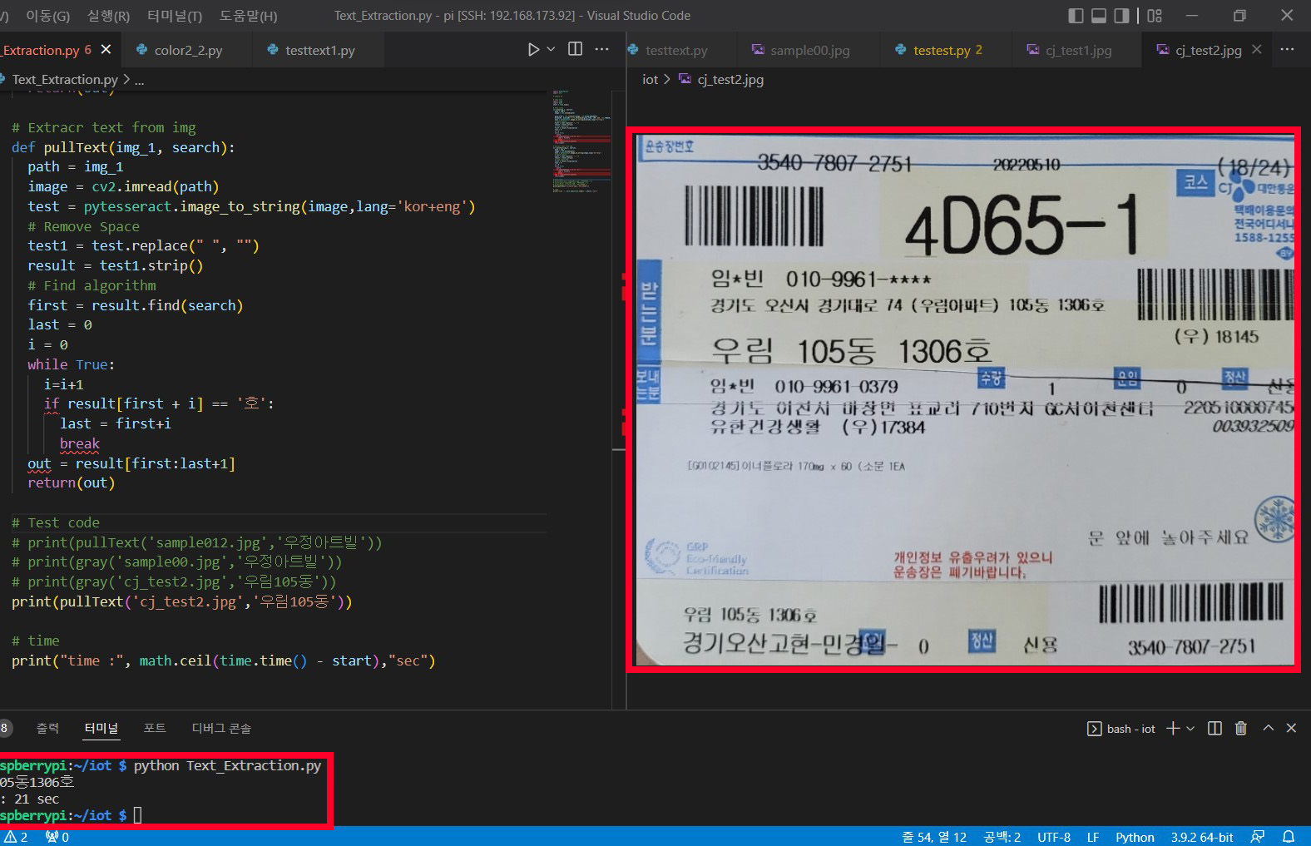

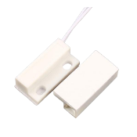

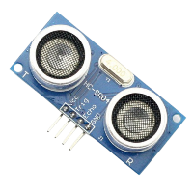
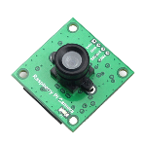








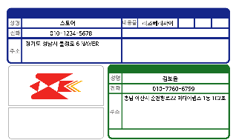


시나리오 1
INDEX
▤ 목차
▤ 서론
▤ 시나리오
▤ 시스템 구성
▤ 리소스 모니터
▤ 시스템 동작
▤ 시연 영상
▤ 조원 역할
▤ 타임라인
▤ 구매내역
2. Check & Img Extraction
4. Update & LED
3. Text Conversion
1. Check & Close
Check
Img
Text Data

Slide 5
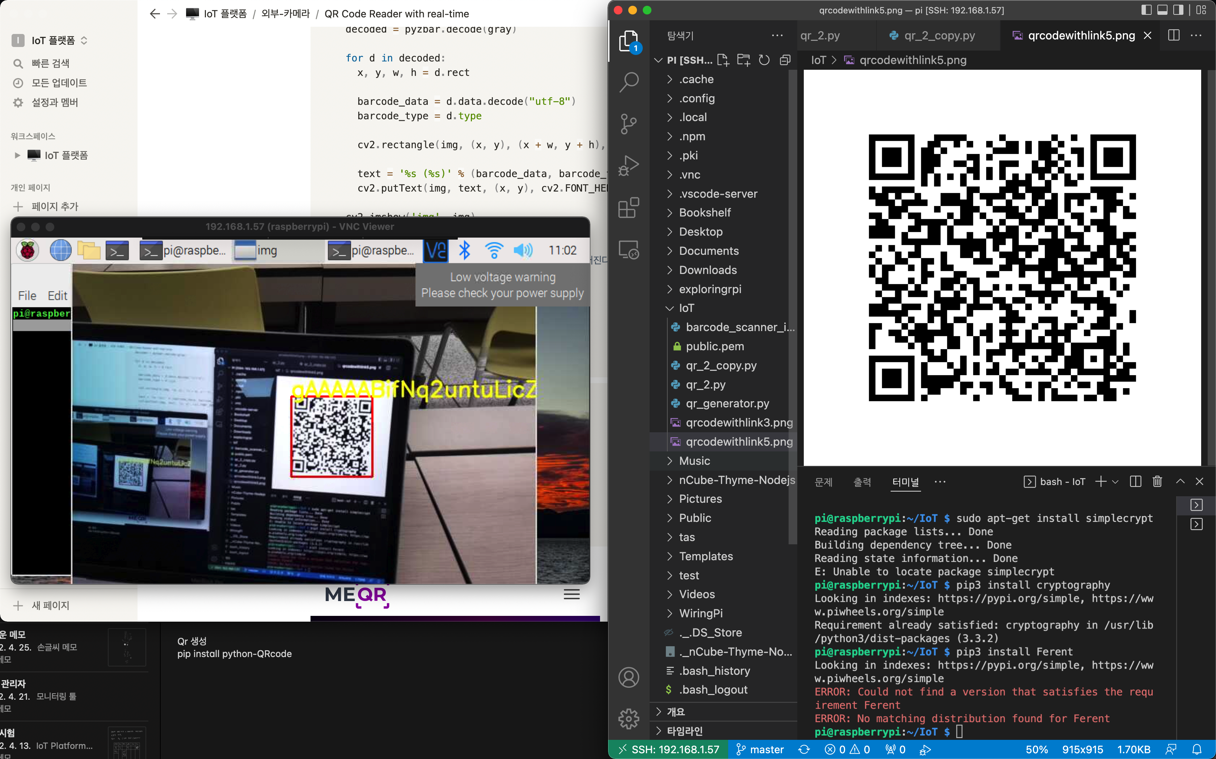
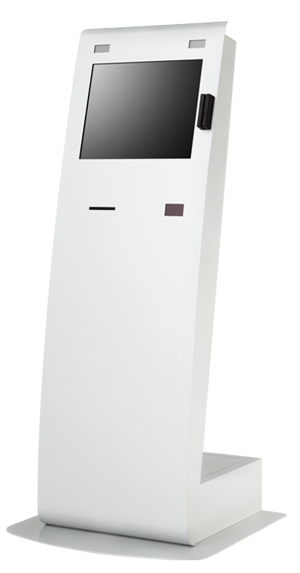


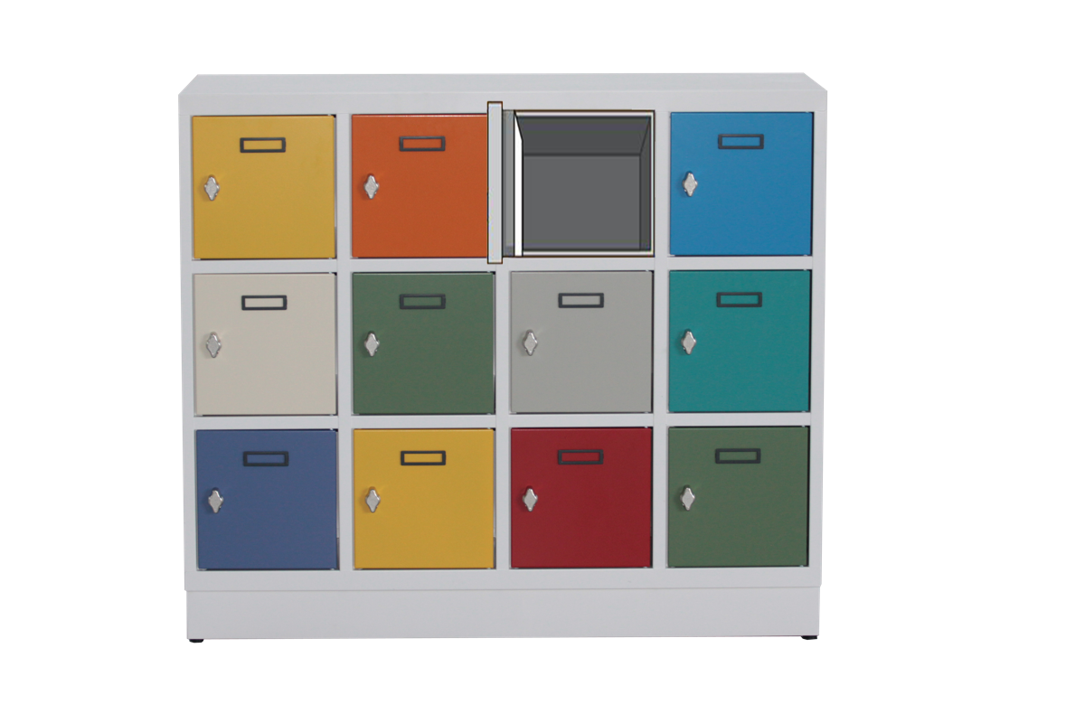









시나리오 2
INDEX
▤ 목차
▤ 서론
▤ 시나리오
▤ 시스템 구성
▤ 리소스 모니터
▤ 시스템 동작
▤ 시연 영상
▤ 조원 역할
▤ 타임라인
▤ 구매내역
3. QR Scan
1. QR Create
2. Send to user
4. Data Collation
5. Open the door & Update

Slide 6





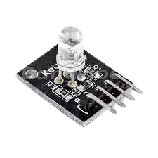
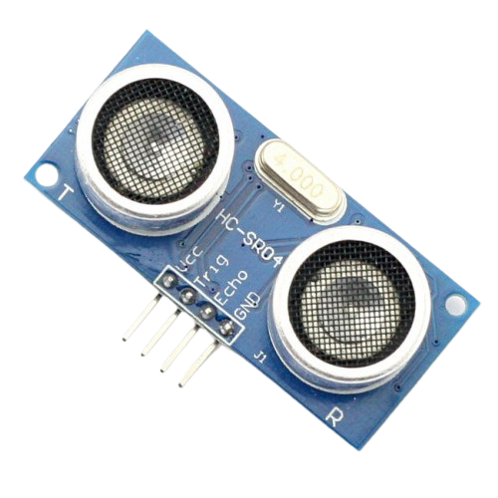
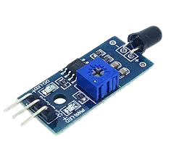

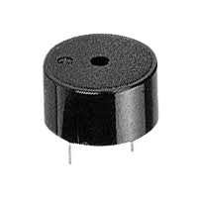
시스템 구성
INDEX
▤ 목차
▤ 서론
▤ 시나리오
▤ 시스템 구성
▤ 리소스 모니터
▤ 시스템 동작
▤ 시연 영상
▤ 조원 역할
▤ 타임라인
▤ 구매내역
서버
택배함 외부
택배함 내부
택배함 내부
택배함 내부
LCD
마그네틱 스위치
마그네틱 스위치
마그네틱 스위치
카메라 모듈
카메라 모듈
카메라 모듈
카메라 모듈
3색 LEDx4
초음파 센서
초음파 센서
초음파 센서
충격감지센서
피에조부저
서보 모터
서보 모터
서보 모터

Slide 7
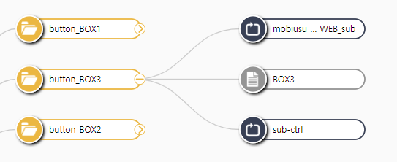
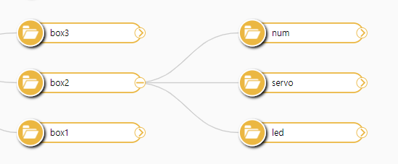
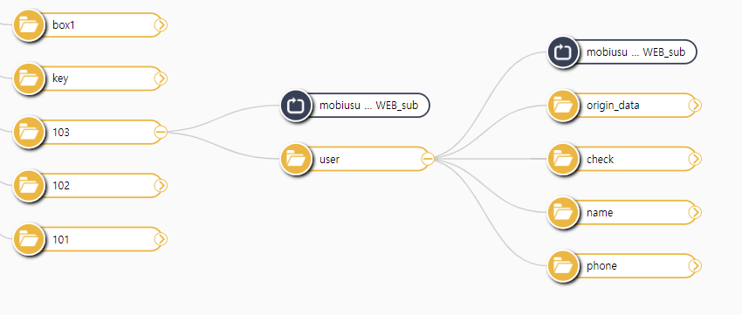
리소스 모니터
INDEX
▤ 목차
▤ 서론
▤ 시나리오
▤ 시스템 구성
▤ 리소스 모니터
▤ 시스템 동작
▤ 시연 영상
▤ 조원 역할
▤ 타임라인
▤ 구매내역
각 택배함 버튼 컨테이너
각 택배함 내부 상태 컨테이너
버튼이 인식되면
(택배함이 닫히면
닫혔다는 값 등록)
택배함 내부 상태 관리
Num : 사용자의 방 번호(호실)
Servo : 서보 모터 (잠금)
Led : led on/off
사용자 정보를 담은 컨테이너
사용자 정보를 관리
Origin_data : 운송장 추출한 값
Check : 추출 성공 여부
Name : 사용자 이름
Phone : 사용자 전화번호

Slide 8

시스템 동작
INDEX
▤ 목차
▤ 서론
▤ 시나리오
▤ 시스템 구성
▤ 리소스 모니터
▤ 시스템 동작
▤ 시연 영상
▤ 조원 역할
▤ 타임라인
▤ 구매내역
마그네틱 스위치
서보 모터
초음파 센서
택배 보관
문 닫음
잠금
물건 인식
isClose()
스위치 기본 값 : 0
문이 닫히면 스위치 값 : 1
-
If switch == 1 :
lsClose() = true;
초음파 센서 작동
(물건 인식)
-
checkExists();
If 센서 값 < 15cm :
isExists() = true
서보 모터 작동
(택배함 잠금)
-
closeServo();

Slide 9
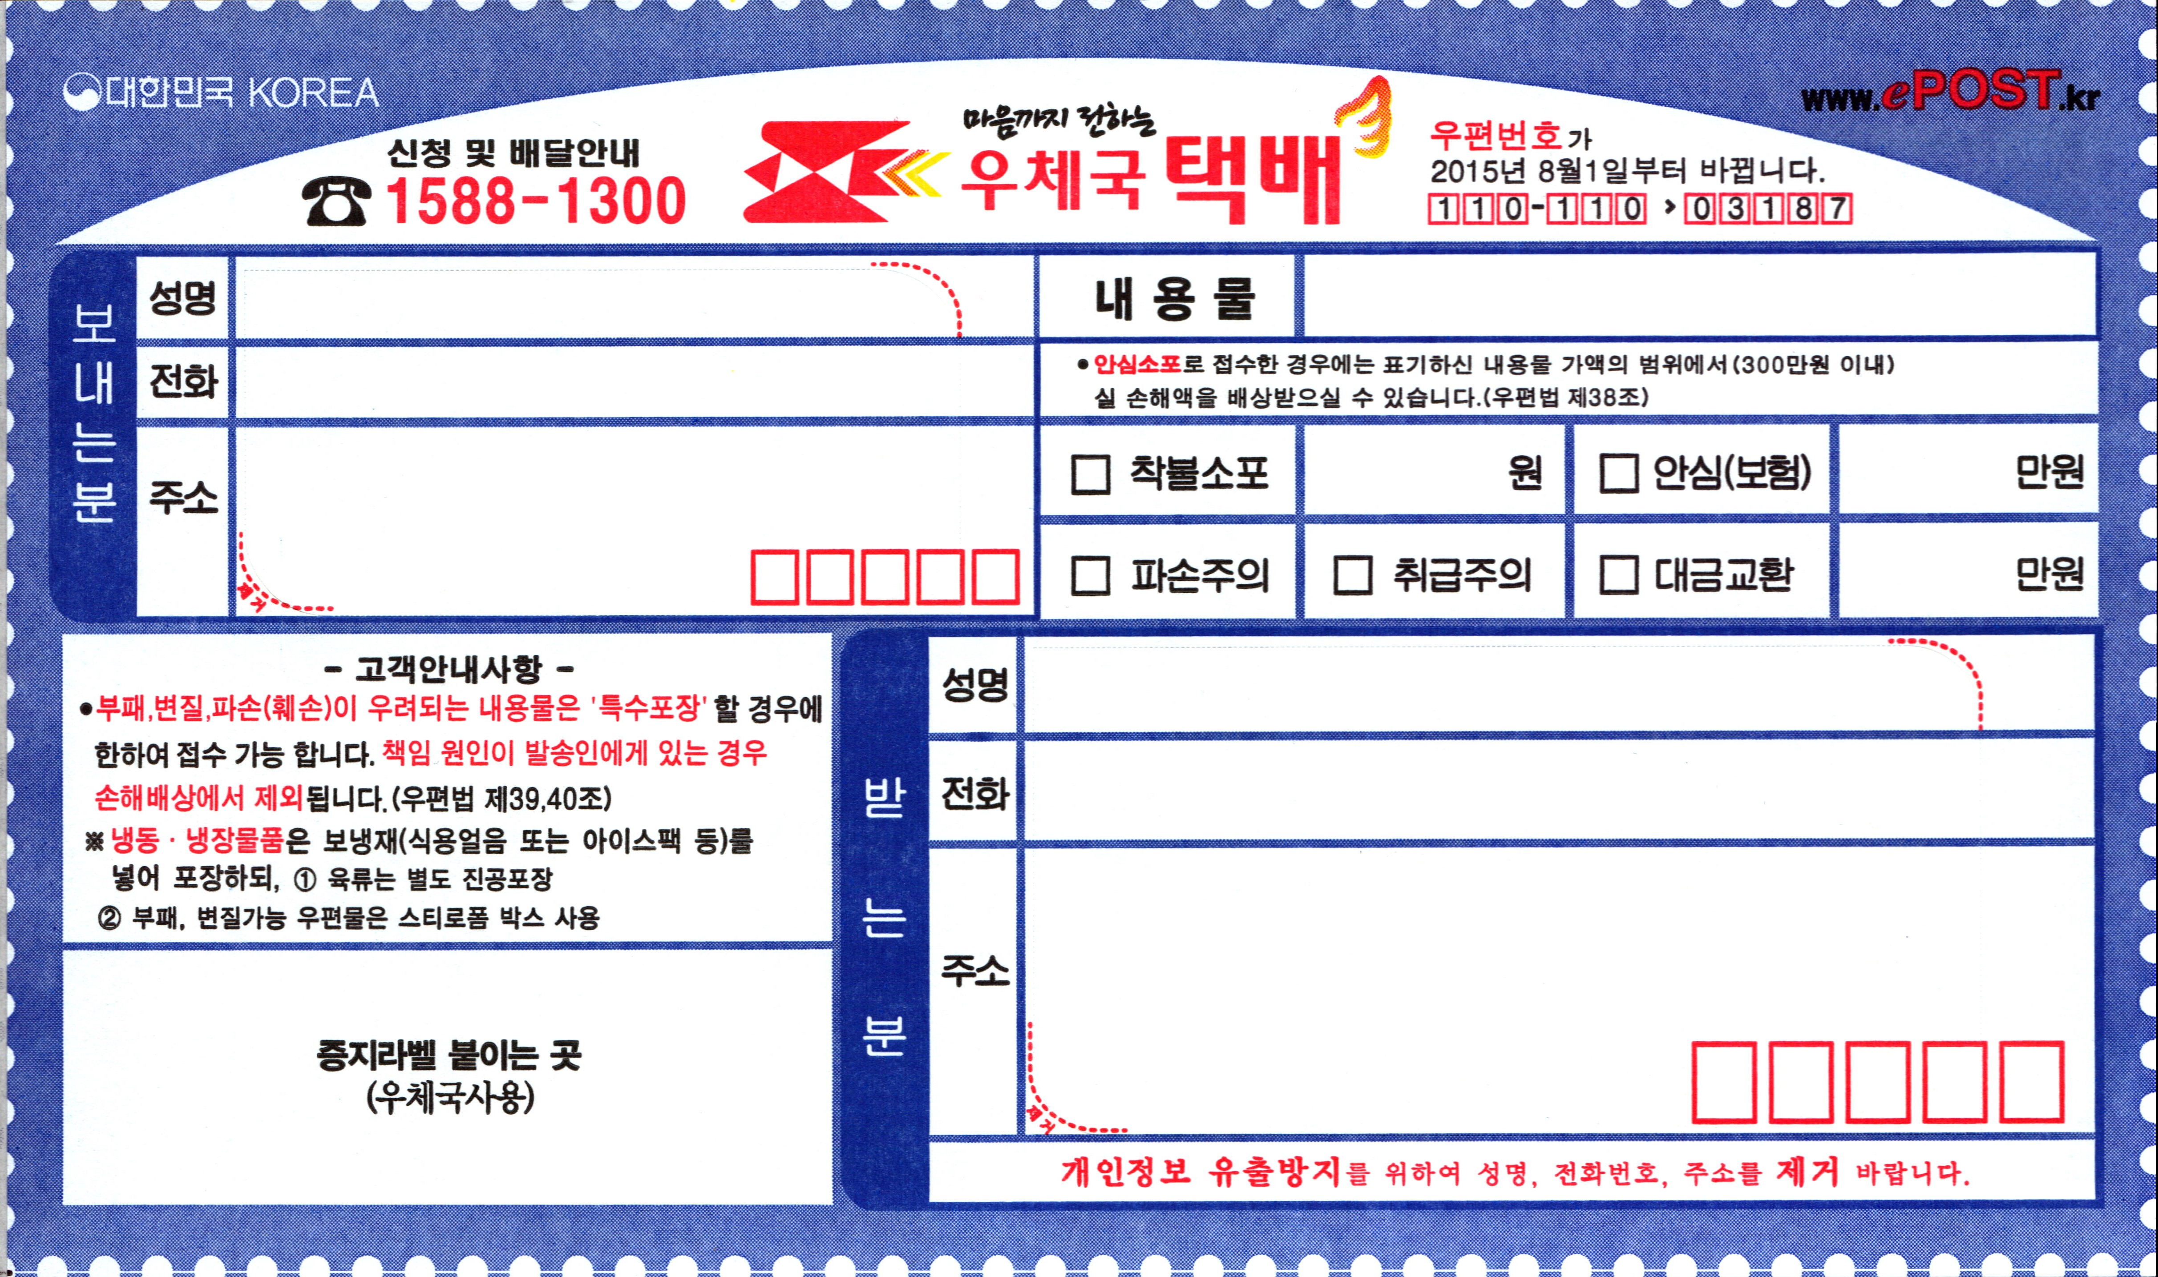

시스템 동작
INDEX
▤ 목차
▤ 서론
▤ 시나리오
▤ 시스템 구성
▤ 리소스 모니터
▤ 시스템 동작
▤ 시연 영상
▤ 조원 역할
▤ 타임라인
▤ 구매내역
카메라 모듈
POST
운송장 정보
초음파 센서
내부 RPi
서버
isExists()
물건 인식
운송장 추출
데이터 전송
초음파 센서 작동
(물건 인식)
-
If 측정 길이 < 택배함 길이 :
isExists() = true;
카메라 작동
(운송장 문자열 추출)
-
Extraction();
서버에 운송장 정보
업데이트
-
postData();
ledOn();
ledOn()
구독을 통해
변화된 값 인식
isNull()
LED ON
서브 모터
잠금 해제
LCD
서보 모터 작동
(택배함 오픈)
-
openServo();
LED
외부 RPi
초기 상태
카메라 모듈
택배함 외부

Slide 10


시스템 동작
INDEX
▤ 목차
▤ 서론
▤ 시나리오
▤ 시스템 구성
▤ 리소스 모니터
▤ 시스템 동작
▤ 시연 영상
▤ 조원 역할
▤ 타임라인
▤ 구매내역
POST
운송장 정보
QR 생성
*key
QR 전송
SMS
내부 RPi
서버
서버 RPi
데이터 전송
QR 생성 및 전송
QR 인식
운송장 문자열 추출 후
서버에 데이터 전송
운송장 문자열 데이터와
고유한 Key 값을 곱한 값을
QR코드로 생성
알아낸 사용자 전화번호로
QR코드 전송 (SMS)
카메라로 QR코드 인식
(QR코드 유무 판단)
-
qrReading();
If qrReading() == true :
dataGET();

Slide 11
시스템 동작
INDEX
▤ 목차
▤ 서론
▤ 시나리오
▤ 시스템 구성
▤ 리소스 모니터
▤ 시스템 동작
▤ 시연 영상
▤ 조원 역할
▤ 타임라인
▤ 구매내역
서브 모터
외부 RPi
QR 매핑
GET 요청
내부 RPi
Sub
구독을 통해
변화된 값 인식
서버
qrSuccess()
QR 인식
QR 매핑
택배함 오픈
인식한 QR코드 복호화 및 매핑
(인식한 QR코드와 서버에
보관중인 데이터를 비교)
-
qrMapping();
If qrMapping() :
qrSuccess() = true;
서보모터 오픈
-
openServo();
ledOff()
구독을 통해
변화된 값 인식
QR코드 인식
(QR코드 유무 판단)
-
qrReading();
If qrReading() :
dataGET();
LED OFF
qrFailed()
데이터 불일치
LED
외부 RPi
택배함 외부

Slide 12
시스템 동작
INDEX
▤ 목차
▤ 서론
▤ 시나리오
▤ 시스템 구성
▤ 리소스 모니터
▤ 시스템 동작
▤ 시연 영상
▤ 조원 역할
▤ 타임라인
▤ 구매내역
POST
경보가 일어난 시간
택배함 외부
서버
진동센서모듈
외부 RPi
피에조 부저
isShock()
충격감지
부저 ON
실시간 충격감지
(택배함에 큰 진동이
감지되면 서버에게 알림)
-
isShock()
postShockTime();
충격이 감지되면 설정 시간동안
피에조 부저 ON
-
piezoOn();

Slide 13
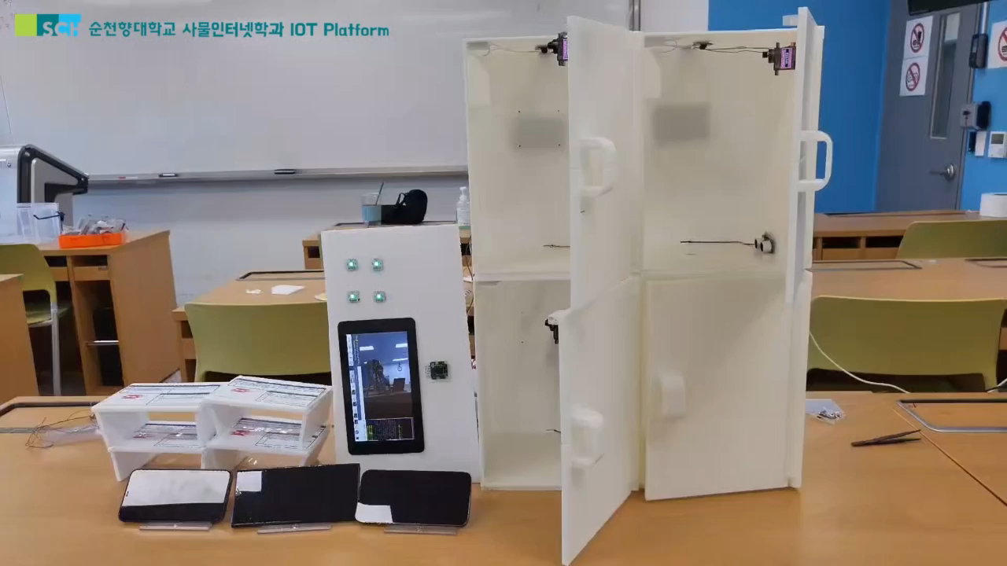
시연 영상
INDEX
▤ 목차
▤ 서론
▤ 시나리오
▤ 시스템 구성
▤ 리소스 모니터
▤ 시스템 동작
▤ 시연 영상
▤ 조원 역할
▤ 타임라인
▤ 구매내역

Slide 14
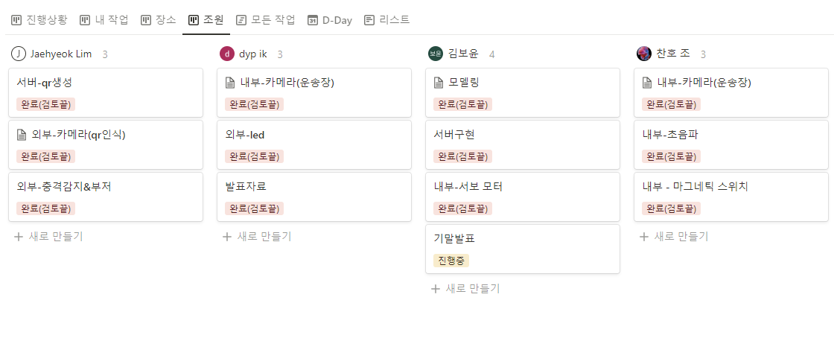
조원 역할
INDEX
▤ 목차
▤ 서론
▤ 시나리오
▤ 시스템 구성
▤ 리소스 모니터
▤ 시스템 동작
▤ 시연 영상
▤ 조원 역할
▤ 타임라인
▤ 구매내역
임재혁
김도엽
김보윤
조찬호

Slide 15
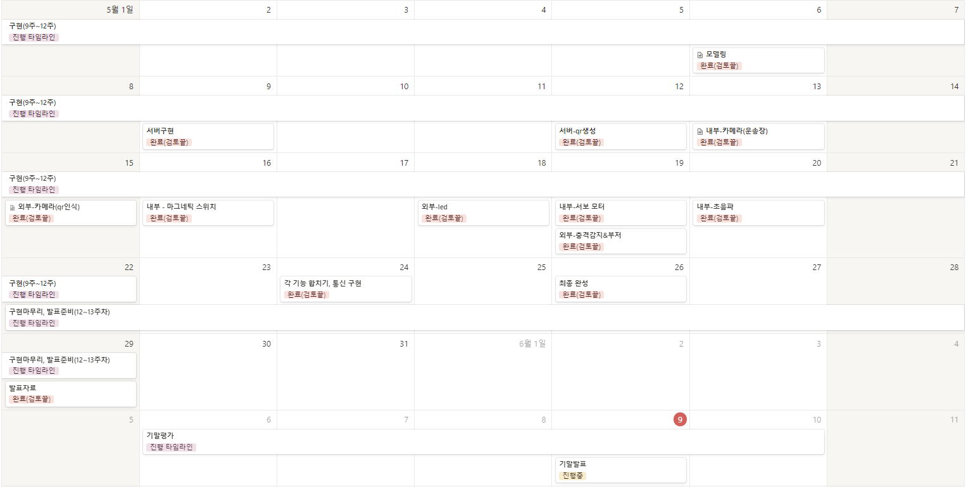
타임라인
INDEX
▤ 목차
▤ 서론
▤ 시나리오
▤ 시스템 구성
▤ 리소스 모니터
▤ 시스템 동작
▤ 시연 영상
▤ 조원 역할
▤ 타임라인
▤ 구매내역

Slide 16
구매내역
INDEX
▤ 목차
▤ 서론
▤ 시나리오
▤ 시스템 구성
▤ 리소스 모니터
▤ 시스템 동작
▤ 시연 영상
▤ 조원 역할
▤ 타임라인
▤ 구매내역
<구입한 재료>
네오픽셀 x3 : 5,340원
-
서브모터 x3 : 13,860원
-
마그네틱 스위치 x3 : 2,910원
-
카메라 리본 케이블 x4 : 7,920원
-
피에조 부저 x1 : 1,100원
-
진동센서모듈 x1 : 3,300원
------------------------------------
Total : 34,430원

Slide 17

THANK YOU!!
Question
IoT Platform Team Project
20181509 김보윤 20181505 김도엽 20181536 임재혁 20201693 조찬호

